Slide 1
Project menedzsment alkalmazás Stump
Konzulens: Dudás Ákos
Tóth Márton
Borlay Dániel

Slide 2
Feladat

Slide 3
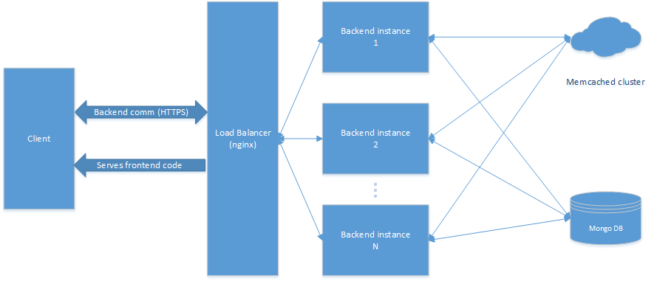
Architektúra

Slide 4
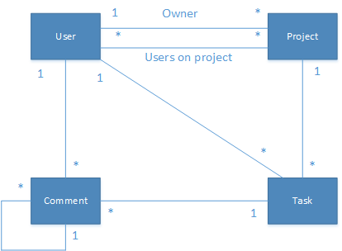
Architektúra

Slide 5
Java Spring

Slide 6
AngularJS, HTML, BootStrap

Slide 7
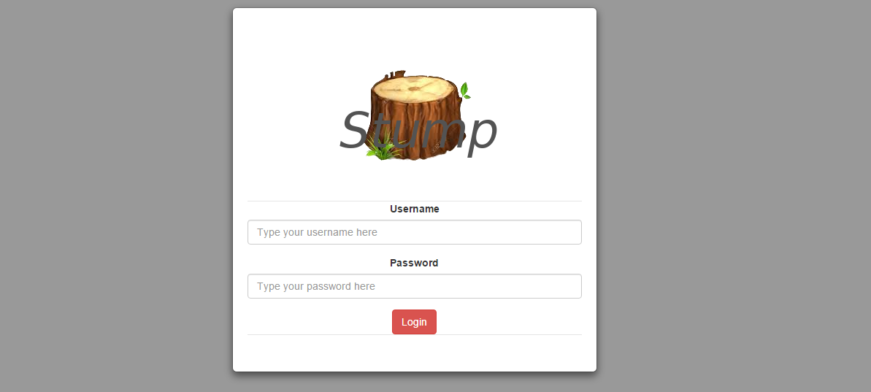
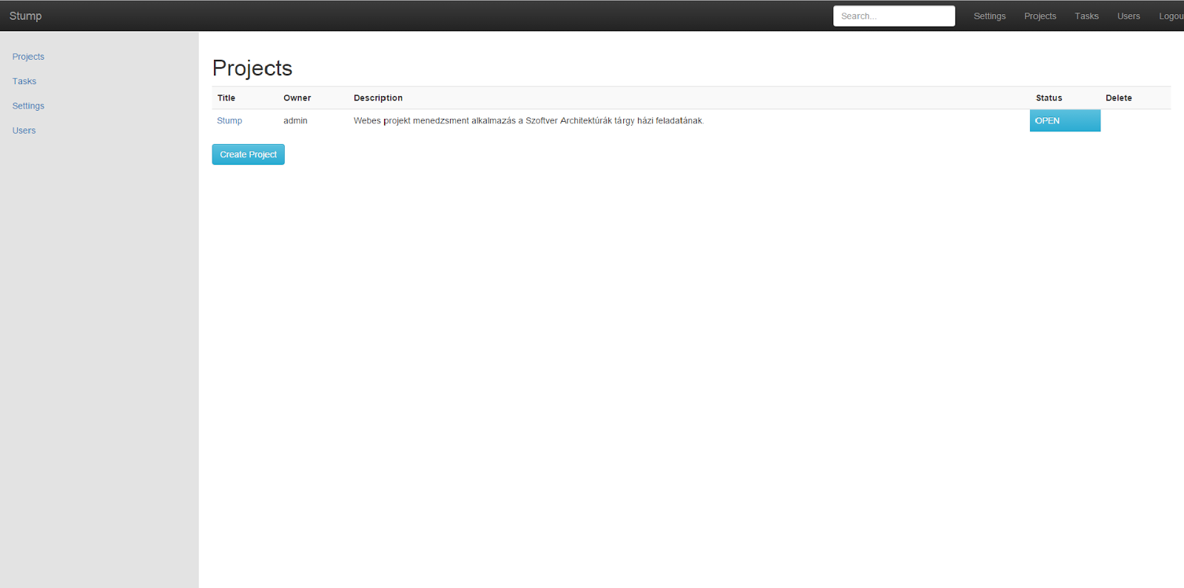
AngularJS, HTML, BootStrap

Slide 8
Kommunikáció

Slide 9
Skálázódás

Slide 10
Docker

Slide 11
Továbbfejlesztési javaslatok

